Slide 1
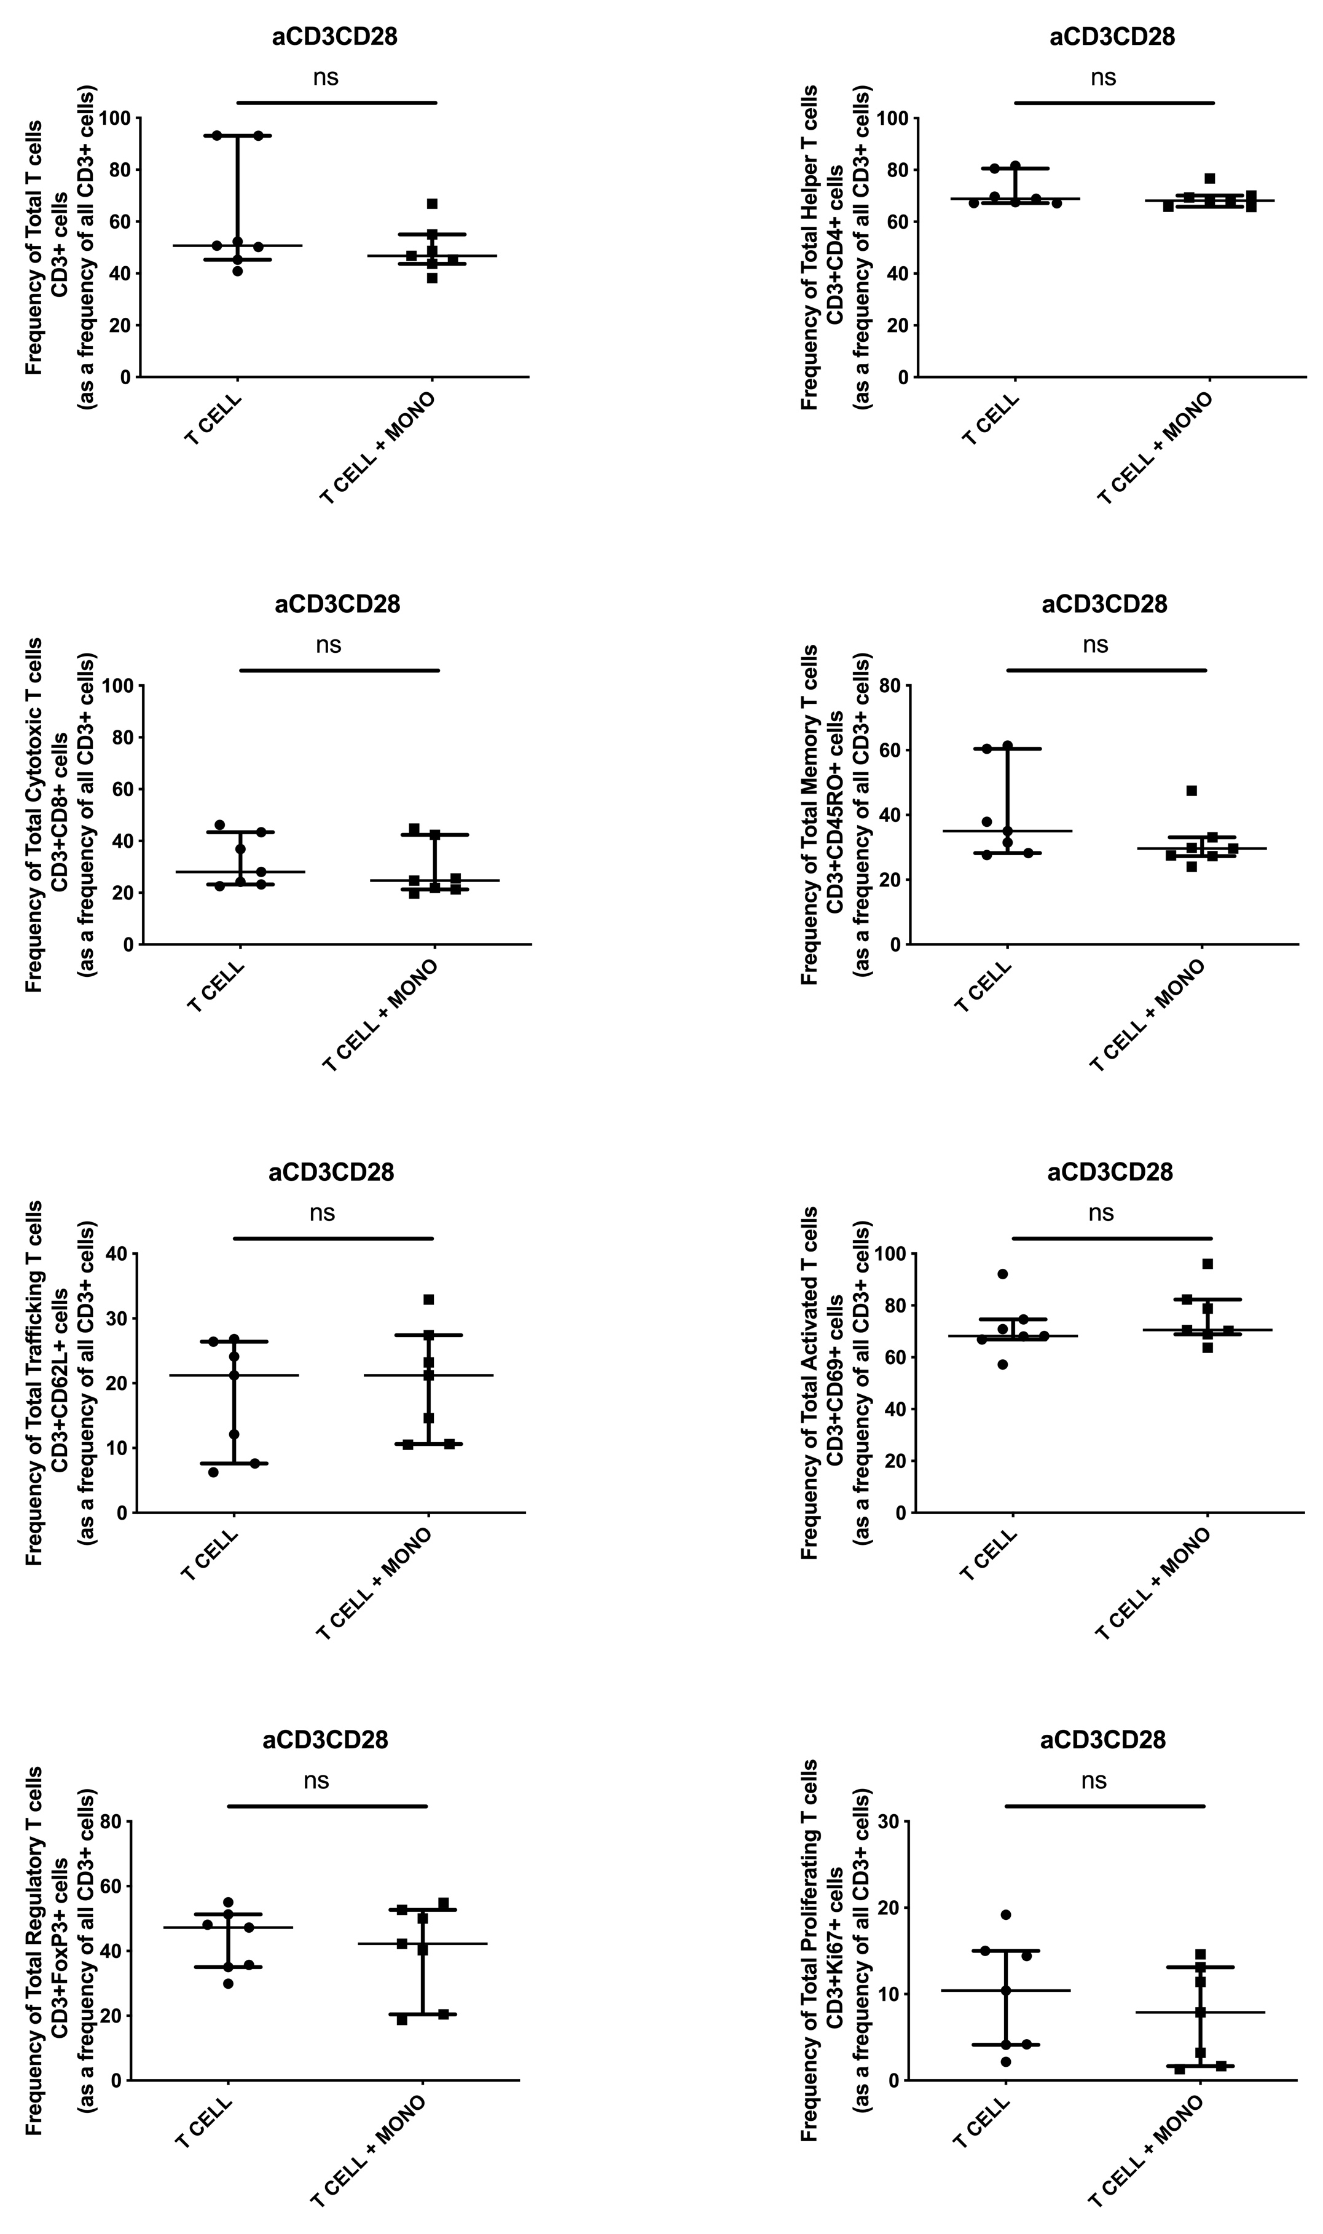
a
b
c
d
e
f
g
h

